Slide 1
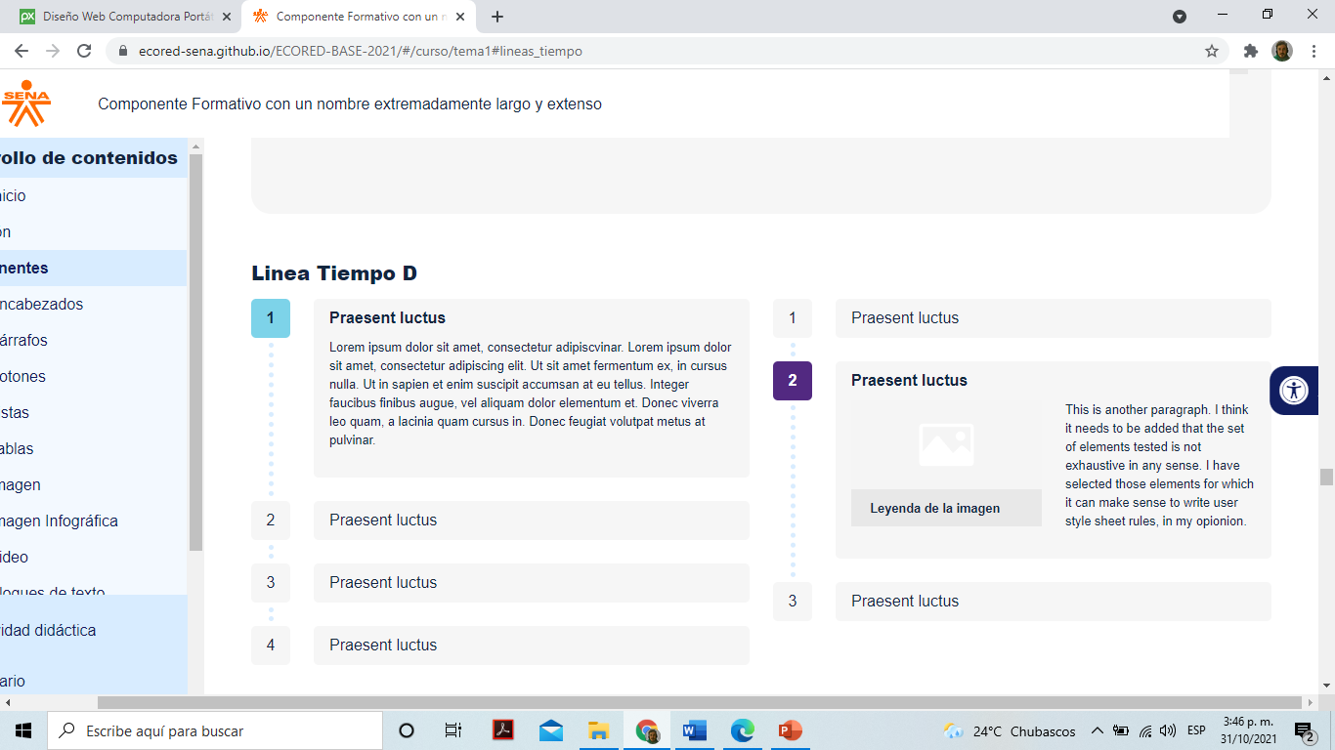
Indicaciones para la producción
DI_CF45_2_GeneralidadesDelServicioDeDominio
Línea de tiempo D.

Slide 2
Dominios de orden superior
Para el caso de los dominios de orden superior no comerciales restringidos como, por ejemplo, edu, mil y gov, existen otras organizaciones encargadas de administrarlos. Estos solicitan, además del pago, el cumplimiento de algunos requisitos adicionales que demuestren que, efectivamente, se trata de una organización afín a cada dominio.
Indicaciones para la producción
Dominio .edu
Para el caso particular del dominio .edu en el dominio geográfico .co, deberá demostrar que es una institución educativa debidamente registrada y avalada por el ministerio de educación, por medio de resolución, y una copia del registro tributario. Los trámites pueden ser realizados directamente desde Internet, en la dirección: https://www.cointernet.com.co
Servidores DNS
Los servidores DNS son los encargados de almacenar todos los nombres de dominio que están asociados a una dirección de IP, donde se alojan los contenidos de las aplicaciones web. Es decir, cuando se registra un dominio a una aplicación, se crea un registro en el servidor DNS donde se almacena el dominio junto con la IP, para que cuando alguien consulte en Internet con ese dominio pueda encontrarlo.
Búsqueda de dominio en navegador web
Al buscar un dominio en un navegador web, se encontrará primero la dirección IP asociada a este dominio, por lo cual se conectará con el servidor DNS primario, para ver si este registro existe. Si el registro no existe en el DNS primario, el servidor DNS consultará con el servidor DNS raíz, quien le indicará si dicho registro existe o si debe recurrir a otro DNS para continuar la búsqueda. Al final, si el registro de dicho dominio existe, la información de la IP es retornada recursivamente a la fuente de la consulta y, entonces, el navegador usa dicha dirección IP para establecer la conexión con el servidor donde está alojada la aplicación web.

